Slide 1
Bonjour!
lundi, le dix-huit septembre

Slide 2
Travail de cloche
Write a sentence which uses a partitive.

Slide 3
Bonjour!
lundi, le dix-huit septembre
un moment de culture francophone
le roman-photo
the verb avoir
les expressions idiomatique d’avoir

Slide 4
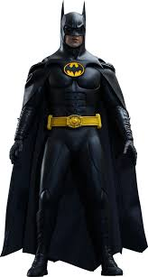
Pourquoi tombons-nous?
Nous tombons pour apprendre comment se lever.

Slide 5
Sommes-nous prêts?
Nous sommes prêts !

Slide 6
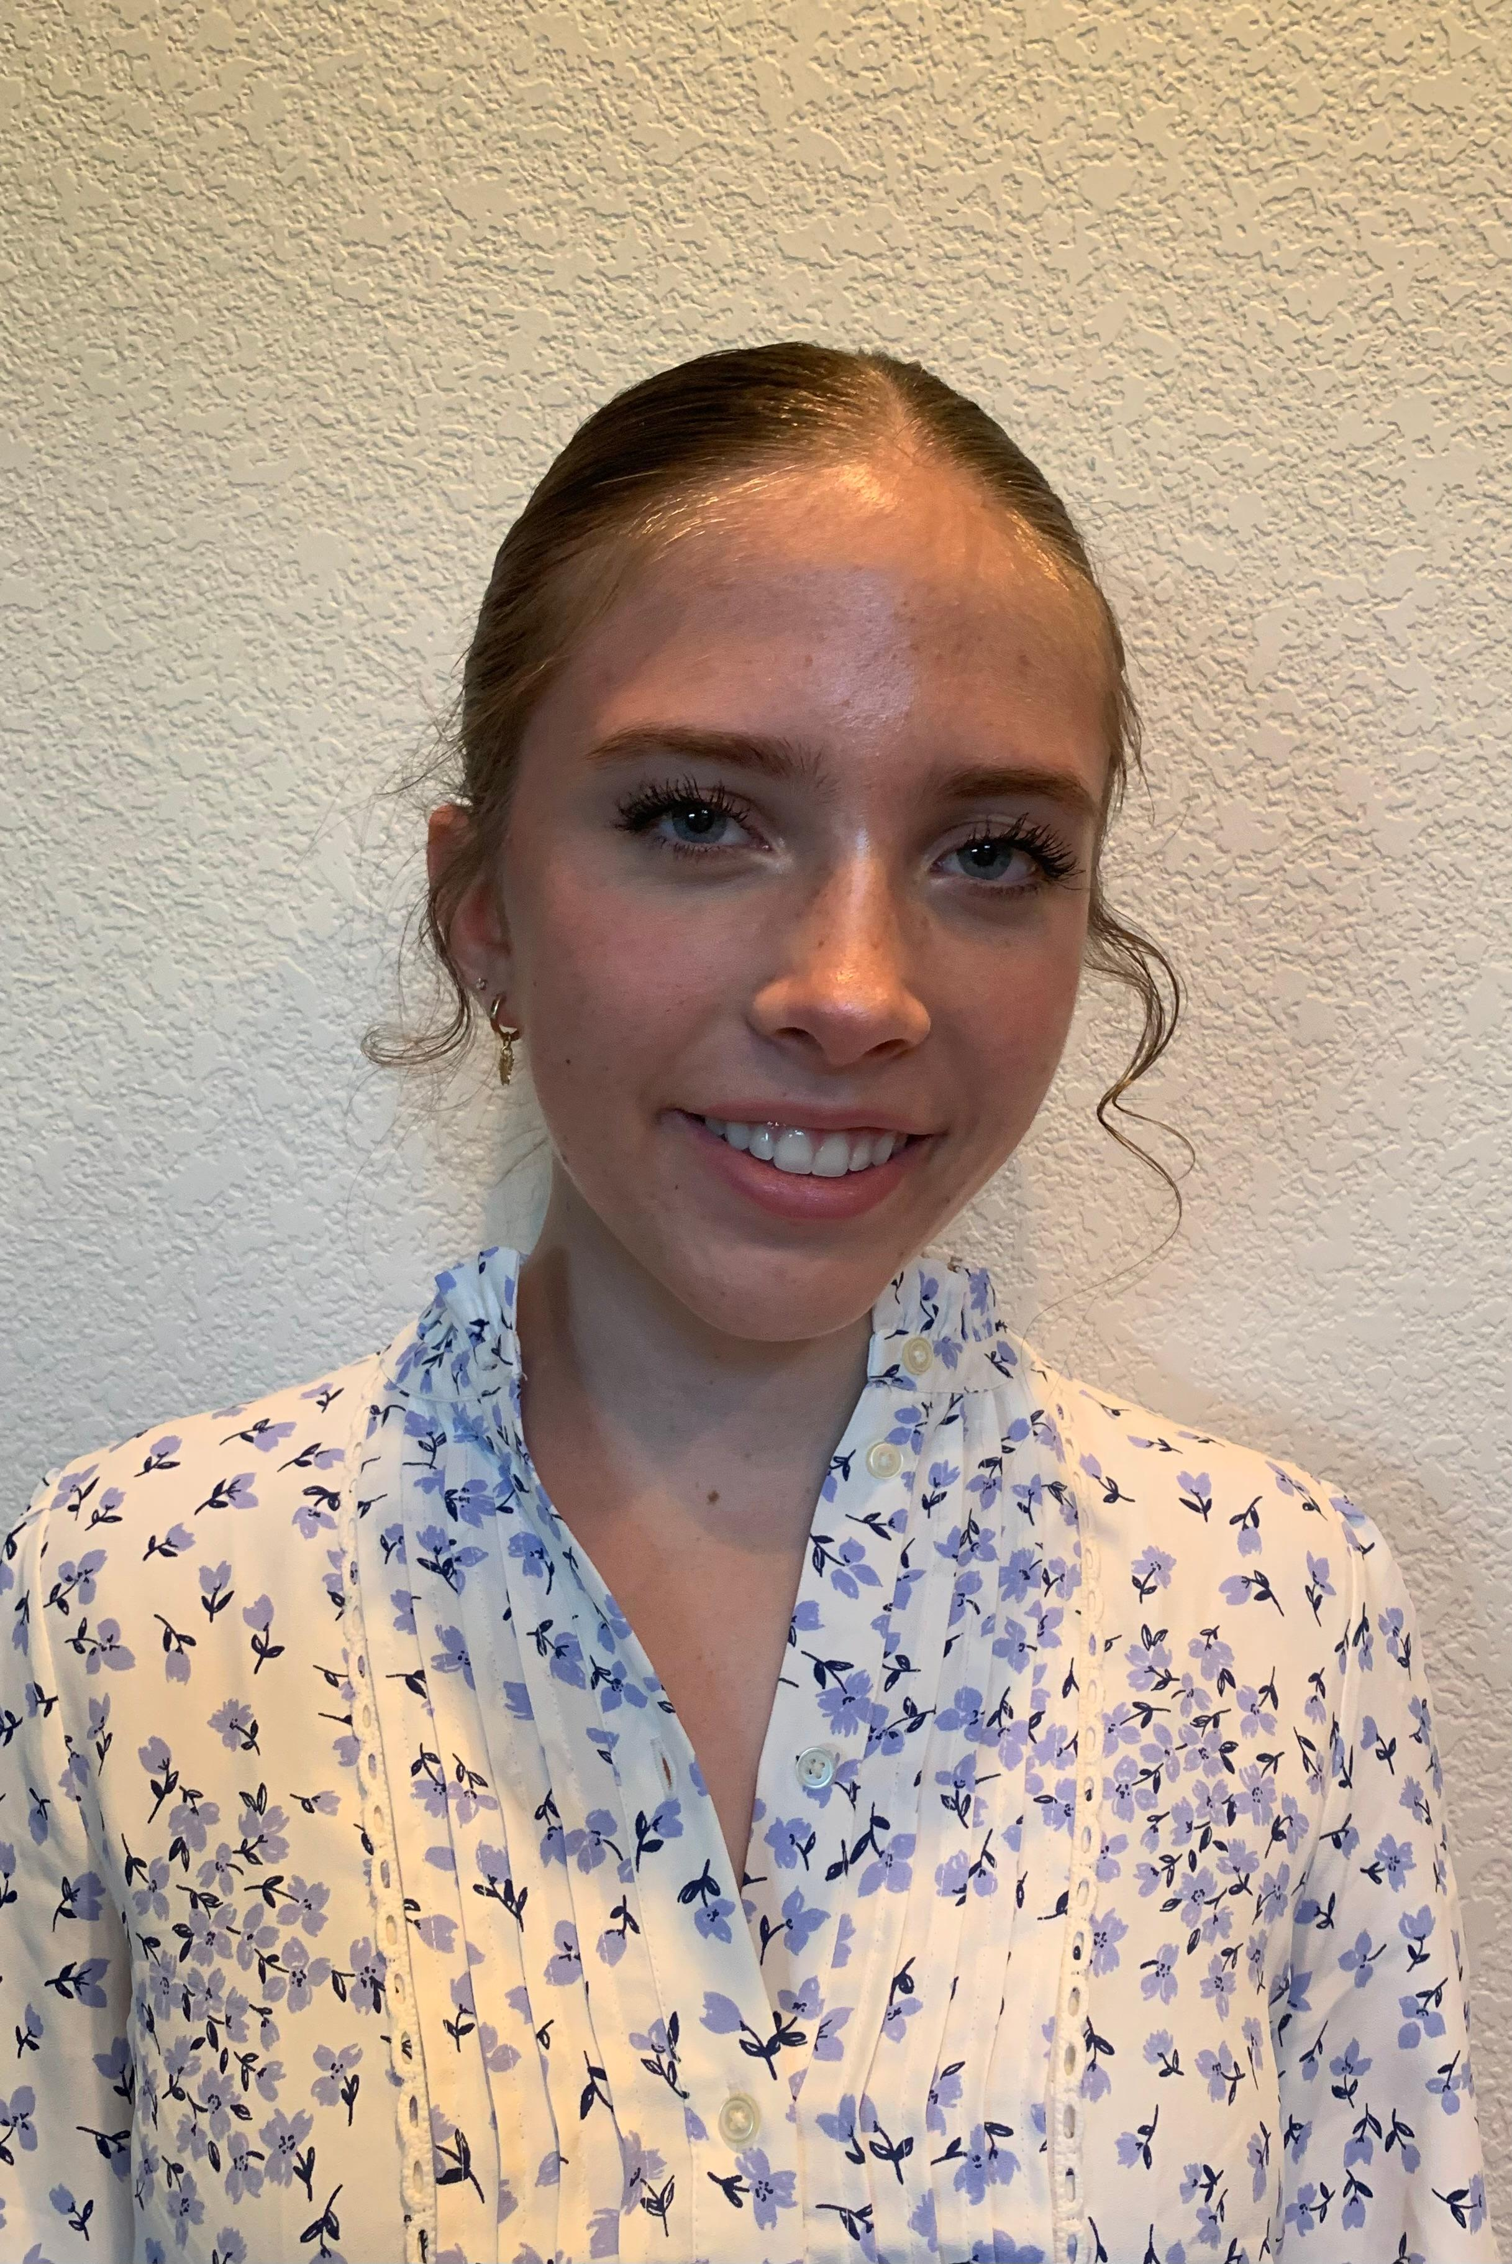
Bon anniversaire
Bon anniversaire
Bon anniversaire
Bon anniversaire chère Devin
Bon anniversaire

Slide 7
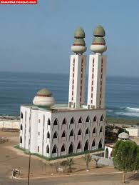
The grand mosque of Dakar, Senegal is one of the most famous sites in western Africa.

Slide 8
le roman-photo

Slide 9
J’aime les papillons.
Il y a des papillons dans mon jardin.
Il n’y a pas de papillons dans mon jardin.
How many butterflies are in my garden?
None: the butterflies in my garden are a null set.
When stating that there are none of something, the null set is introduced by “de” rather than by a partitive.

Slide 10
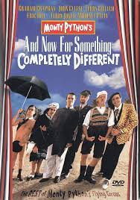

Slide 11
p. 72
avoir
to have
je
tu
elle / il / on
nous
vous
ils / elles

Slide 12
p. 72
avoir
to have
j’ai
tu as
elle / il / on a
nous avons
vous avez
ils / elles ont

Slide 13
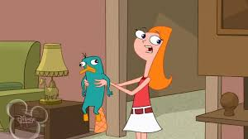
C’est Candace
Elle a un ornithorynque triste.

Slide 14
pp. 72 - 73
J’ai soixante et onze ans.
Tu as besoin d’un stylo.
Elle a de la chance: elle a gagné la lottérie.
Nous avons chaud en Arizonie.
Vous avez envie d’une tranche de la tarte à la citrouille.
Elles ont froid en Alaske.
J’ai honte. J’ai mangé la dernière tranche de la tarte.
Tu as l’air de quelqu’un qui est riche.
Il a peur des fantômes.
Nous avons raison.

Slide 15
Vous avez sommeil. Vous êtes fatigué.
Elles ont tort, mon chien ne mange jamais leurs devoirs.

Slide 16
Devoirs

Slide 17
Billet de sortie
Write a sentence about another member of the class which uses an idiomatic expression which uses the verb avoir.

